Slide 1
MD. ROMMEL MARTINEZ
RESIDENTE DE HEMATOLOGIA
MIELOMA MULTIPLE
TUTOR: DR. RICARDO MOSQUERA MÉDICO TRATANTE DE HEMATOLOGIA

Slide 2
INDICE
EPIDEMIOLOGIA / FISIOPATOLOGIA
ESTADIOS DE ENFERMEDAD
CLINICA
DIAGNOSTICO
ESTRATIFICACION Y PRONOSTICO
TRATAMIENTO
RECAIDA
CONCLUSIONES

Slide 3
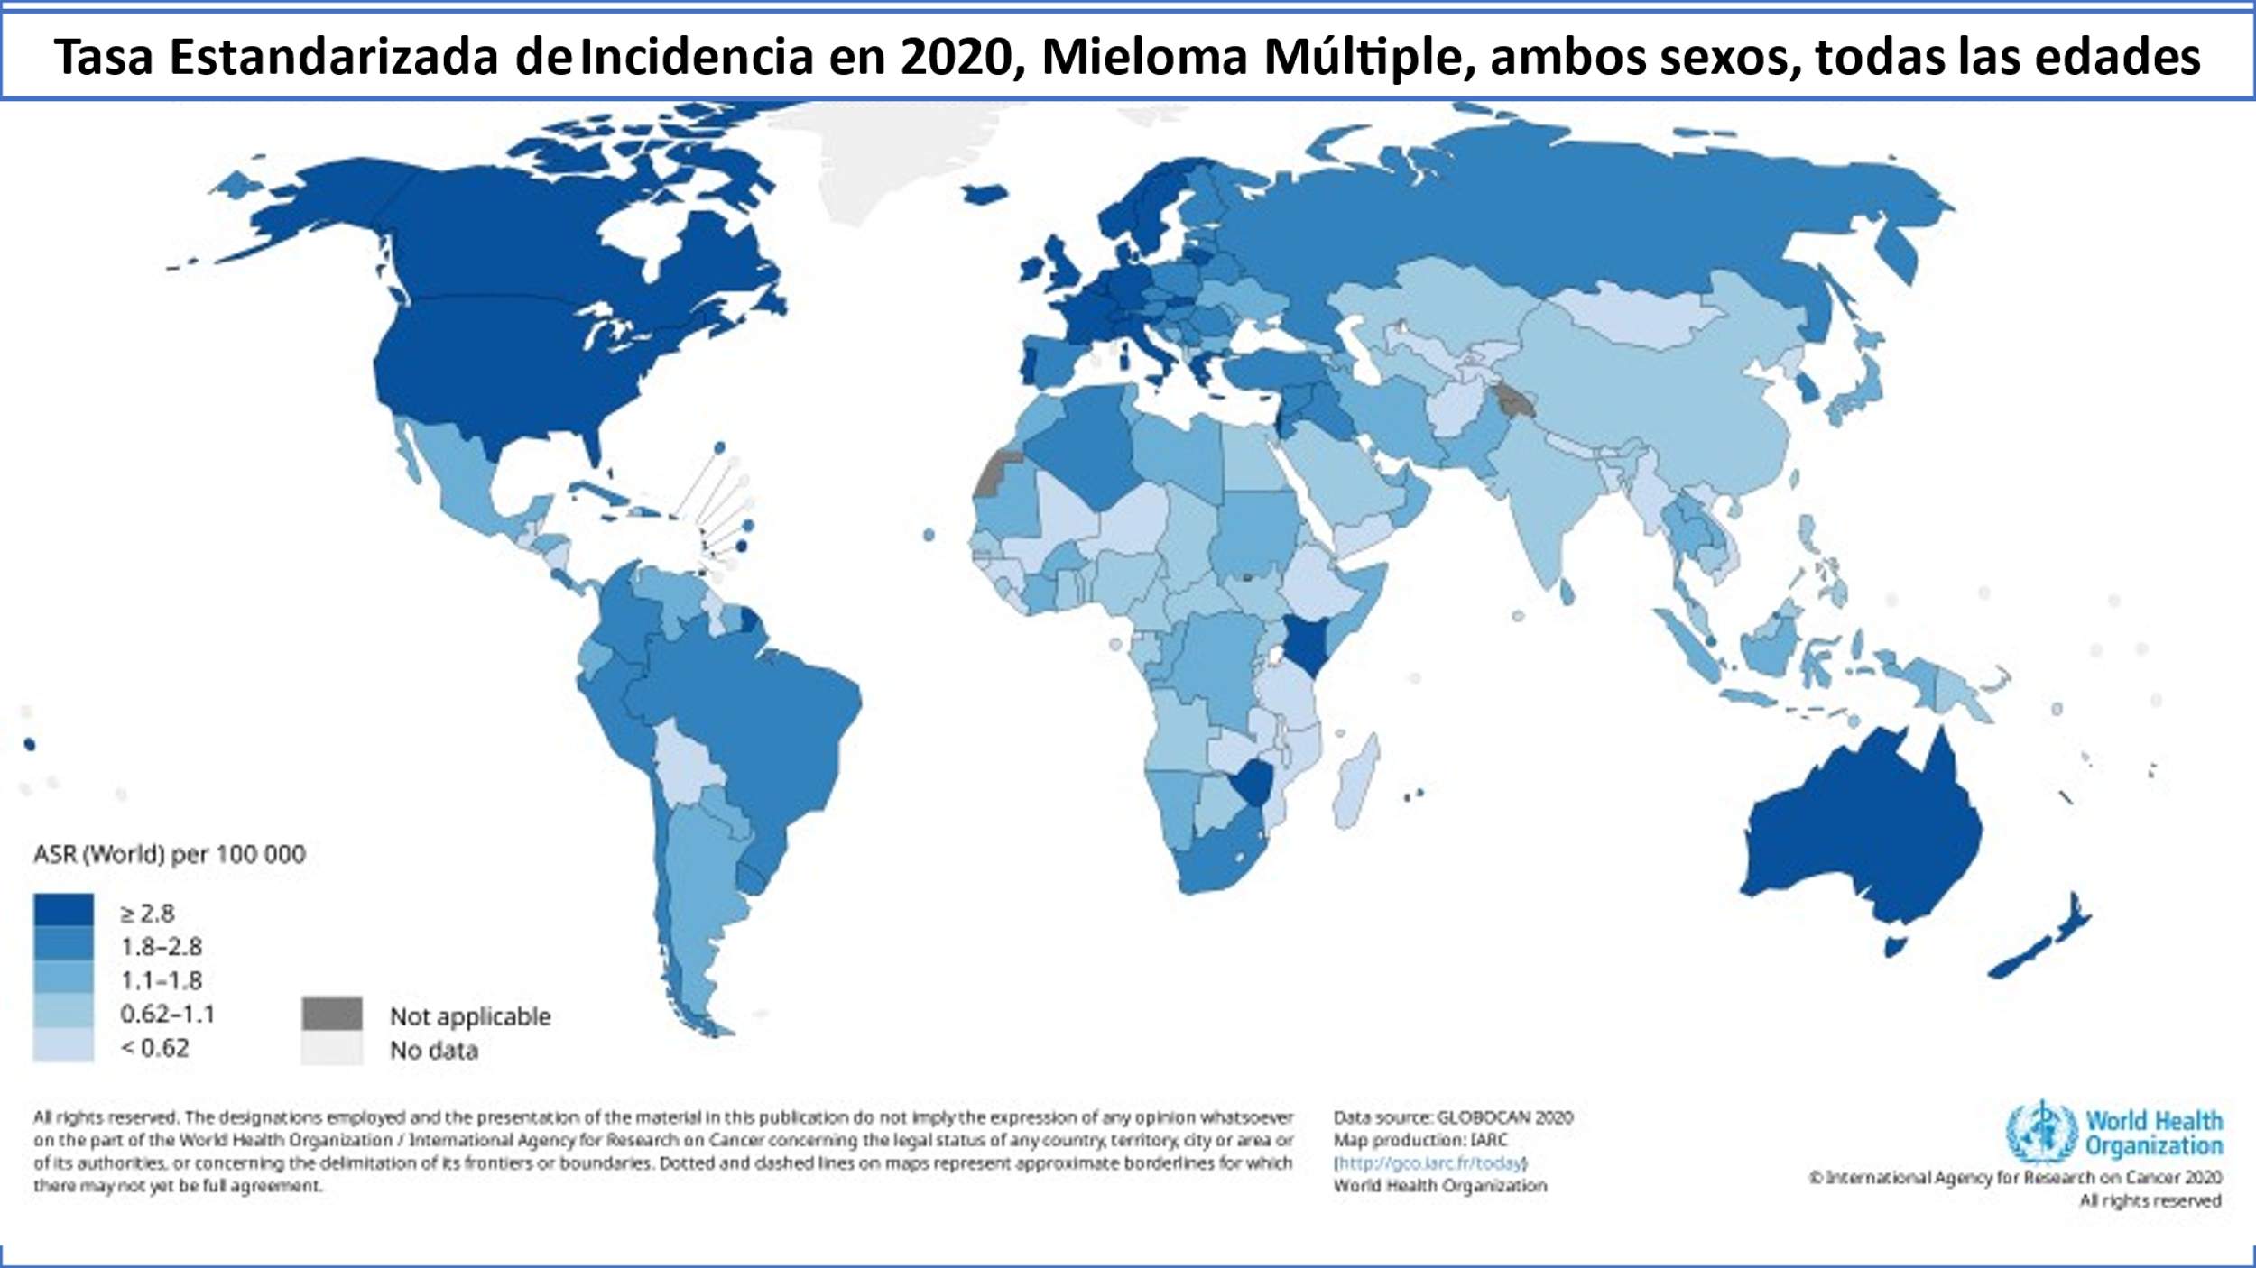
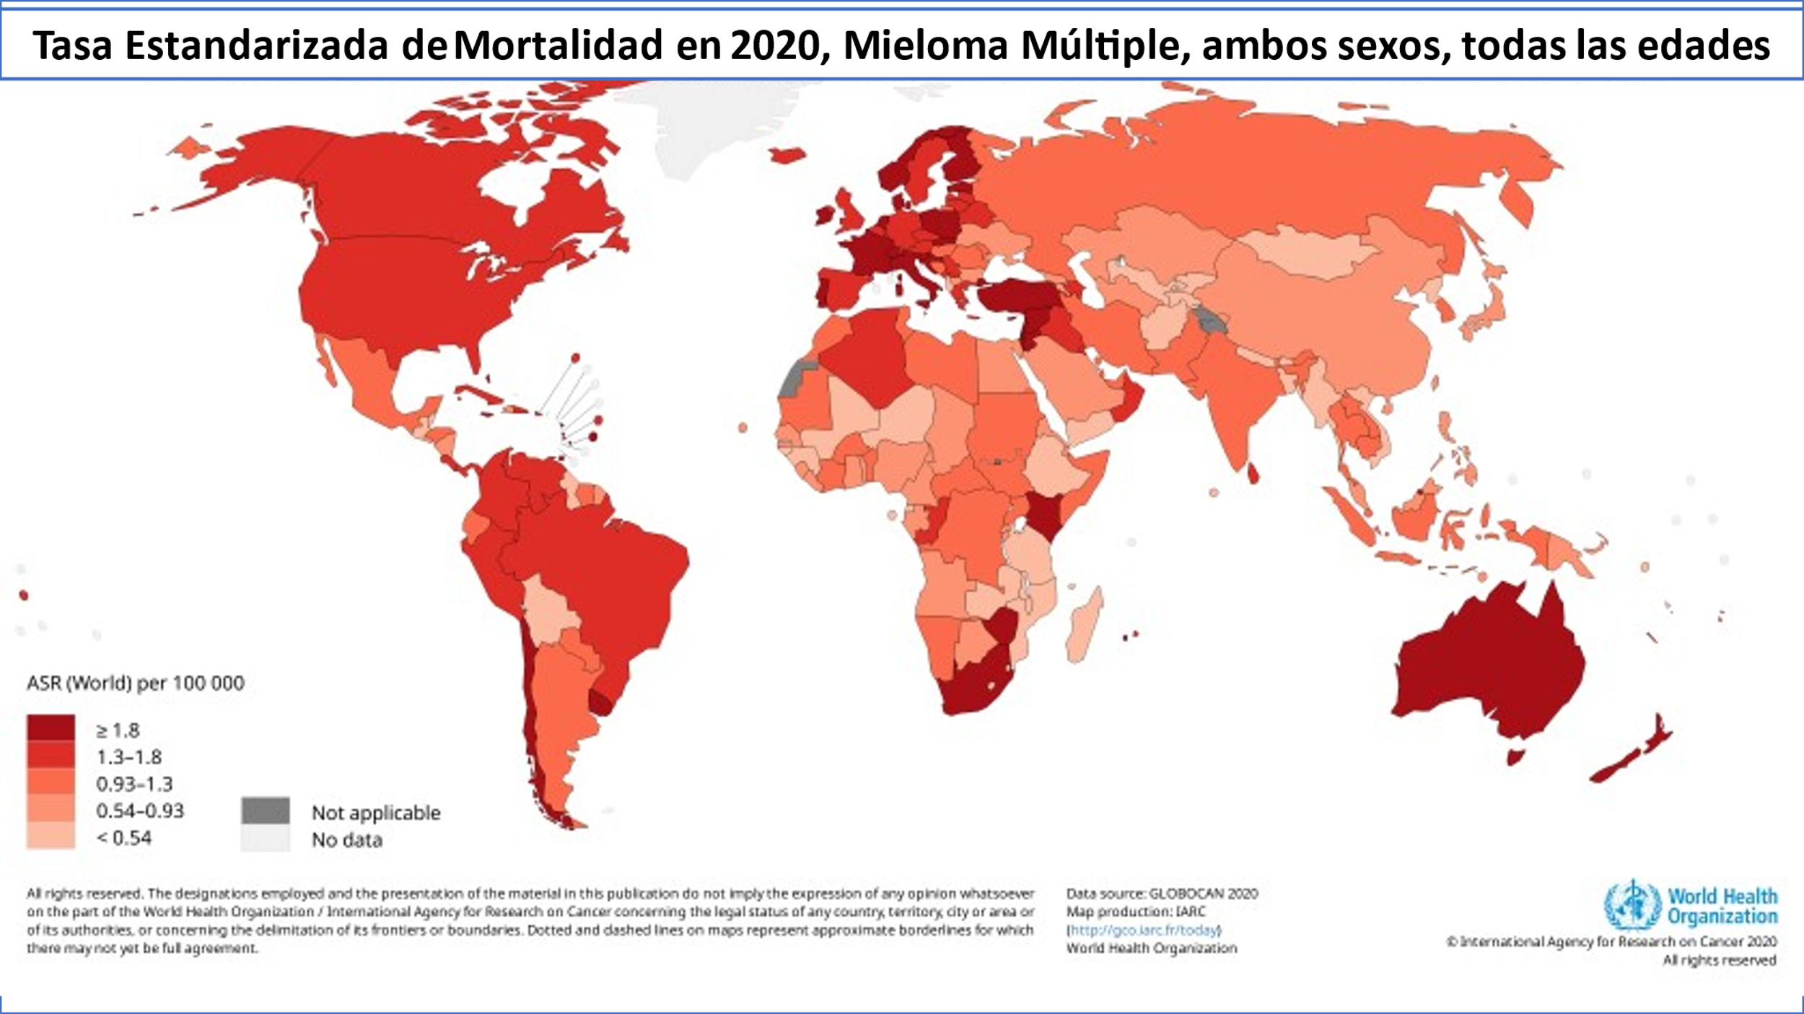
EPIDEMIOLOGIA
Mayor incidencia en hombres que en mujeres
1% de todos los canceres
10% de todas las hemopatías malignas
Media de edad al diagnóstico 65 años
Mieloma Múltiple. Ecuador 2020
EDAD | Número de casos | Tasa de incidencia | Número de muertes | Tasa de mortalidad
0-4 | 0 | 0,0 | 0 | 0,0
5-9 | 0 | 0,0 | 0 | 0,0
10-14 | 0 | 0,0 | 0 | 0,0
15-19 | 1 | 0,1 | 0 | 0,0
20-24 | 0 | 0,0 | 0 | 0,0
25-29 | 0 | 0,0 | 0 | 0,0
30-34 | 1 | 0,1 | 0 | 0,0
35-39 | 1 | 0,1 | 1 | 0,1
40-44 | 4 | 0,4 | 3 | 0,3
45-49 | 18 | 1,8 | 8 | 0,8
50-54 | 28 | 3,2 | 13 | 1,5
55-59 | 35 | 4,8 | 23 | 3,2
60-64 | 39 | 6,5 | 30 | 5,0
65-69 | 39 | 8,0 | 32 | 6,6
70+ | 108 | 12,7 | 100 | 11,7
 | 274 | 1,5 | 210 | 1,1
- International Agency for Research on Cancer, WHO, web: https://gco.iarc.fr/today/home, Actualizada hasta 2020
- S. Vincent Rajkumar. 2022. "Multiple myeloma: 2022 update on diagnosis, risk stratification, and management",AMERICAN JOURNAL OF HEMATOLOGY, 97:1086–1107

Slide 4
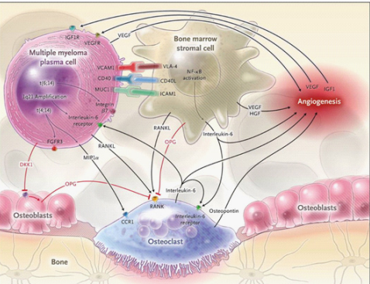
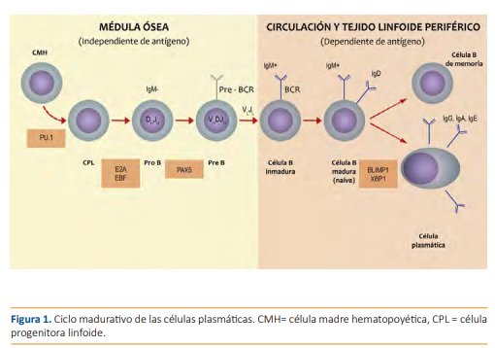
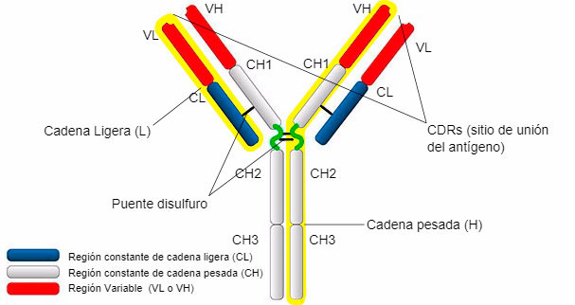
FISIOPATOLOGIA

Slide 5
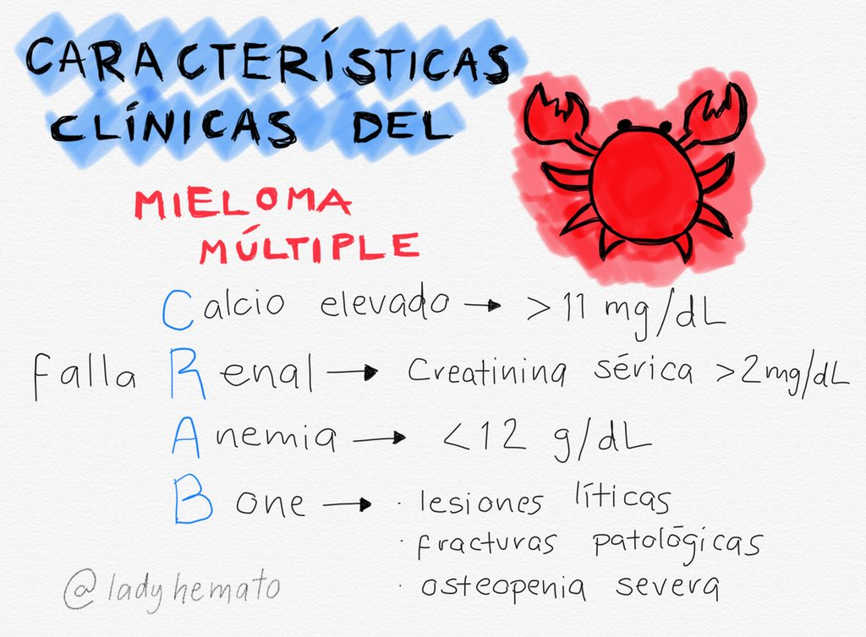
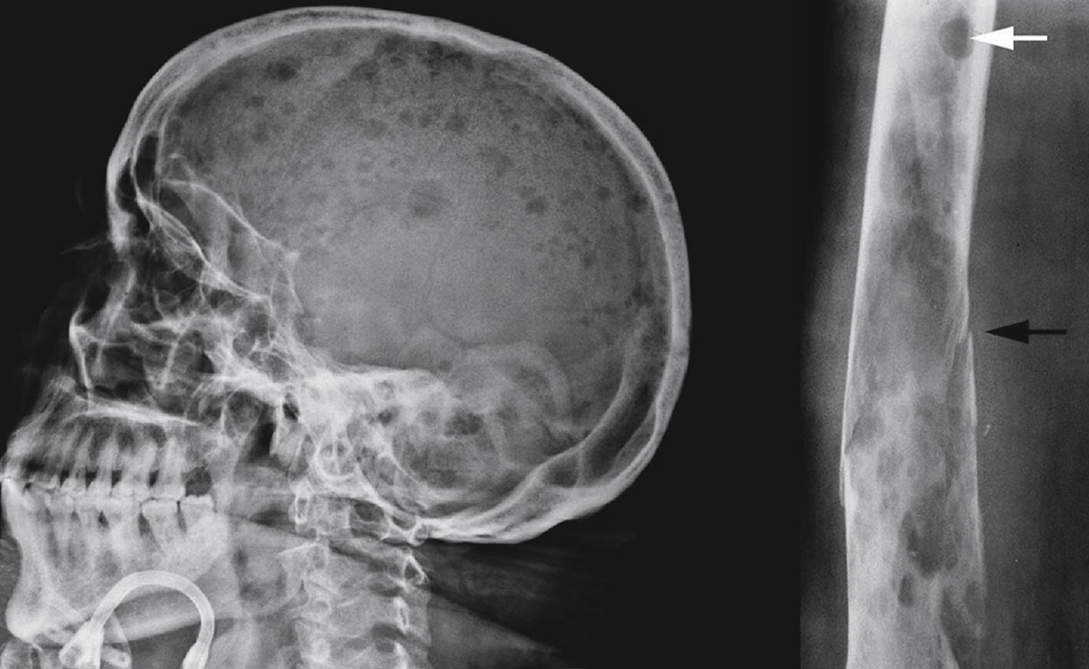
CLINICA
CRITERIOS CRAB:
HIPERCALCEMIA
FALLA RENAL
ANEMIA
LESIONES OSEAS
S. Vincent Rajkumar. 2022. "Multiple myeloma: 2022 update on diagnosis, risk stratification, and management",AMERICAN JOURNAL OF HEMATOLOGY, 97:1086–1107.
GRUPO ESPAÑOL DE MIELOMA. 2021. "GUIA DE MIELOMA MULTIPLE", ISBN: 978-84-18420-91-7.

Slide 6
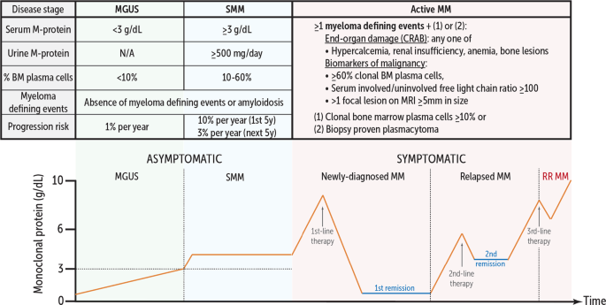
ESTADIOS DE ENFERMEDAD (MGUS, SMM Y MIELOMA MULTIPLE)
Riesgo de progresión:
Proteína sérica M>2g/dL
Infiltración >20% CP en MO
Cadena ligeras libres en suero mayor a 20
Indicación:
Retrasar progresión (lenalidomida) de 2-10 años
- S. Vincent Rajkumar. 2022. "Multiple myeloma: 2022 update on diagnosis, risk stratification, and management",AMERICAN JOURNAL OF HEMATOLOGY, 97:1086–1107.
- Ho, M., Patel, A., Goh, C.Y. et al. Changing paradigms in diagnosis and treatment of monoclonal gammopathy of undetermined significance (MGUS) and smoldering multiple myeloma (SMM). Leukemia 34, 3111–3125 (2020)

Slide 7
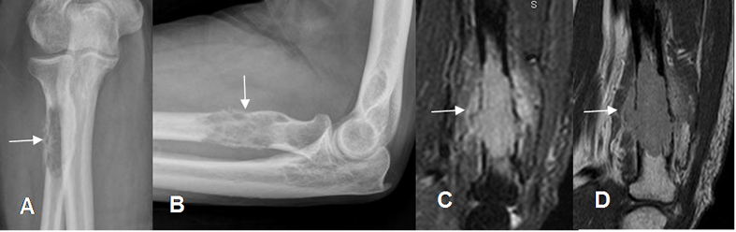
DIAGNOSTICO
CRITERIOS DIAGNOSTICOS
Presencia de ≥ 10% de células plasmáticas en medula ósea
Biopsia confirmatoria de plasmocitoma óseo
Plasmocitoma extramedular
EVENTO DEFINITORIO DE MIELOMA MULTIPLE
Daño de órgano diana: Criterios CRAB
Presencia de ≥ 60% de células plasmáticas en medula ósea
Ratio de cadena ligera libre (CLL) alterada/no alterada ≥ 100 (además la CLL de la cadena alterada debe ser ≥ 100 mg/L)
Resonancia magnética (RM) con > 1 lesión focal (>= 5 mm).
S. Vincent Rajkumar. 2022. "Multiple myeloma: 2022 update on diagnosis, risk stratification, and management",AMERICAN JOURNAL OF HEMATOLOGY, 97:1086–1107.
GRUPO ESPAÑOL DE MIELOMA. 2021. "GUIA DE MIELOMA MULTIPLE", ISBN: 978-84-18420-91-7.

Slide 8

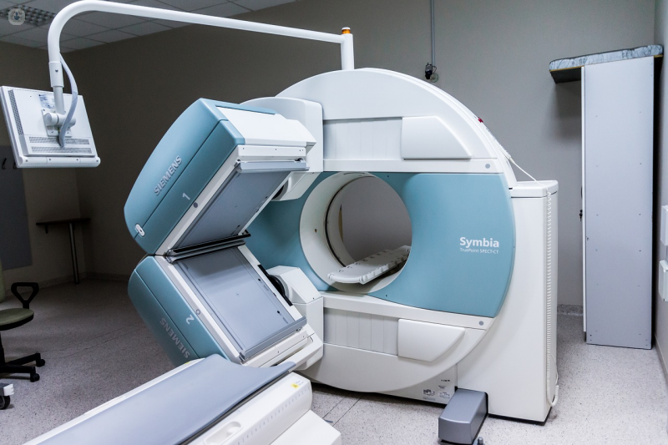
DIAGNOSTICO
EXAMENES DE EXTENSION
Hemograma + Química completa
Estudio de proteínas: Electroforesis, dosificación de proteínas, proteinuria en orina en 24horas
Evaluación medular: aspirado (genética) + biopsia
Imagen
.GRUPO ESPAÑOL DE MIELOMA. 2021. "GUIA DE MIELOMA MULTIPLE", ISBN: 978-84-18420-91-7.

Slide 9
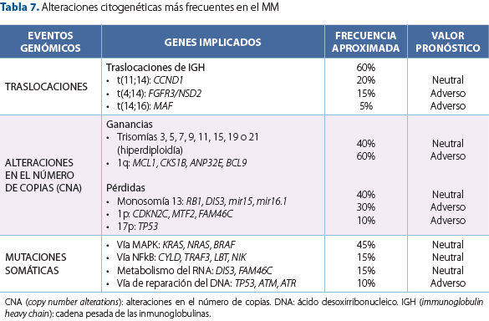
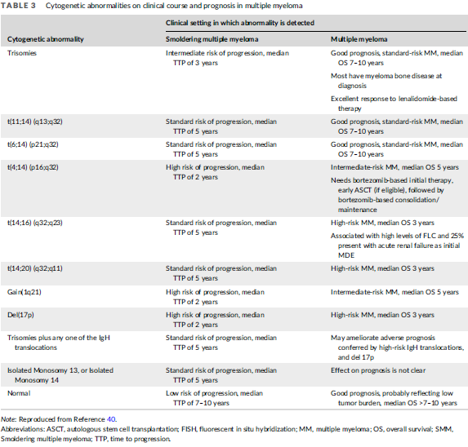
DIAGNOSTICO/CITOGENETICA
Estudio Citogenético y FISH
Hiperdiploidias
Traslocación de locus de inmunoglobulina de cadena pesada (IgH locus 14q32)
S. Vincent Rajkumar. 2022. "Multiple myeloma: 2022 update on diagnosis, risk stratification, and management",AMERICAN JOURNAL OF HEMATOLOGY, 97:1086–1107.
GRUPO ESPAÑOL DE MIELOMA. 2021. "GUIA DE MIELOMA MULTIPLE", ISBN: 978-84-18420-91-7.

Slide 10
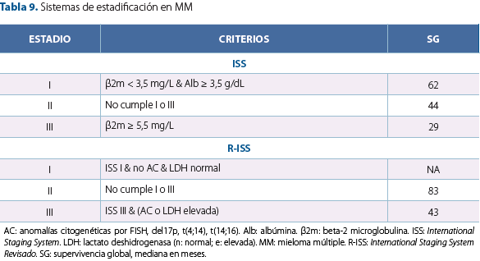
ESTRATIFICACION Y PRONOSTICO
DURIE SALMON
ISS
RISS
MSMART (CLINCA MAYO)
S. Vincent Rajkumar. 2022. "Multiple myeloma: 2022 update on diagnosis, risk stratification, and management",AMERICAN JOURNAL OF HEMATOLOGY, 97:1086–1107.
GRUPO ESPAÑOL DE MIELOMA. 2021. "GUIA DE MIELOMA MULTIPLE", ISBN: 978-84-18420-91-7.

Slide 11

¿MI PACIENTE ES CANDIDATO A TRASPLANTE?

Slide 12
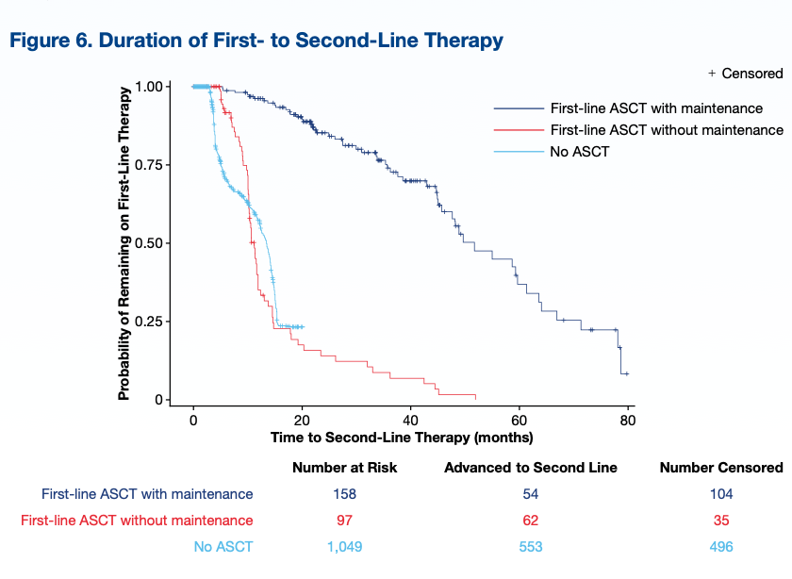
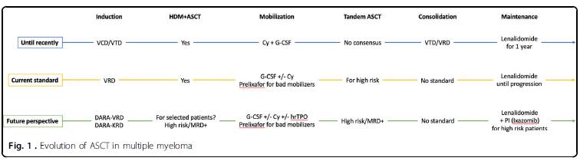
CRITERIOS DE ELEGIBILIDAD
Pacientes menores de 65 años sin comorbilidades
Pacientes mayores de 65 años seleccionados (criterio medico)
Pacientes con respuesta parcial o superior (85% de pacientes)
Contraindicaciones absolutas:
Cirrosis hepática
Contraindicaciones relativas:
Infecciones no controladas
Hepatopatías crónicas (no cirróticas)
Fracción de eyección cadiaca <40%
Capacidad de difusión pulmonar de monóxido de carbono < 40%
Aclaramiento de creatinina < 30 mL/min
Al Hamed R, Bazarbachi AH, Malard F, Harousseau JL, Mohty M. "Current status of autologous stem cell transplantation for multiple myeloma” Blood Cancer J. 2019 Apr 8;9(4):44..
GRUPO ESPAÑOL DE MIELOMA. 2021. "GUIA DE MIELOMA MULTIPLE", ISBN: 978-84-18420-91-7.

Slide 13
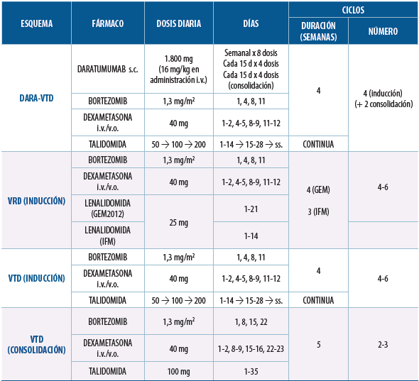
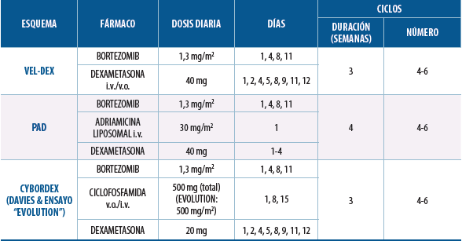
TRATAMIENTO (CANDIDATO A TRASPLANTE)
DARA VTD: Mejora respuesta y supervivencia sin progresión post trasplante (53%) y mantenimiento (estudio CASSIOPEIA)
GRUPO ESPAÑOL DE MIELOMA. 2021. "GUIA DE MIELOMA MULTIPLE", ISBN: 978-84-18420-91-7.

Slide 14
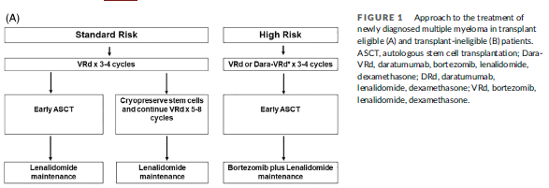
TRATAMIENTO (CANDIDATO A TRASPLANTE)
Recomendaciones:
En caso de falla renal secundaria a nefropatía por cadenas ligeras, realizar recambio diario de plasma o diálisis de alto flujo hasta niveles bajo de cadenas ligeras séricas
En caso de leucemia de células plasmáticas o plasmocitoma extramedular múltiple, se prefiere quimioterapia con esquema VTD-PACE, seguido de trasplante y mantenimiento con regímenes basados con bortezomib
Se sugiere el uso de bortezomib subcutáneo
S. Vincent Rajkumar. 2022. "Multiple myeloma: 2022 update on diagnosis, risk stratification, and management",AMERICAN JOURNAL OF HEMATOLOGY, 97:1086–1107

Slide 15
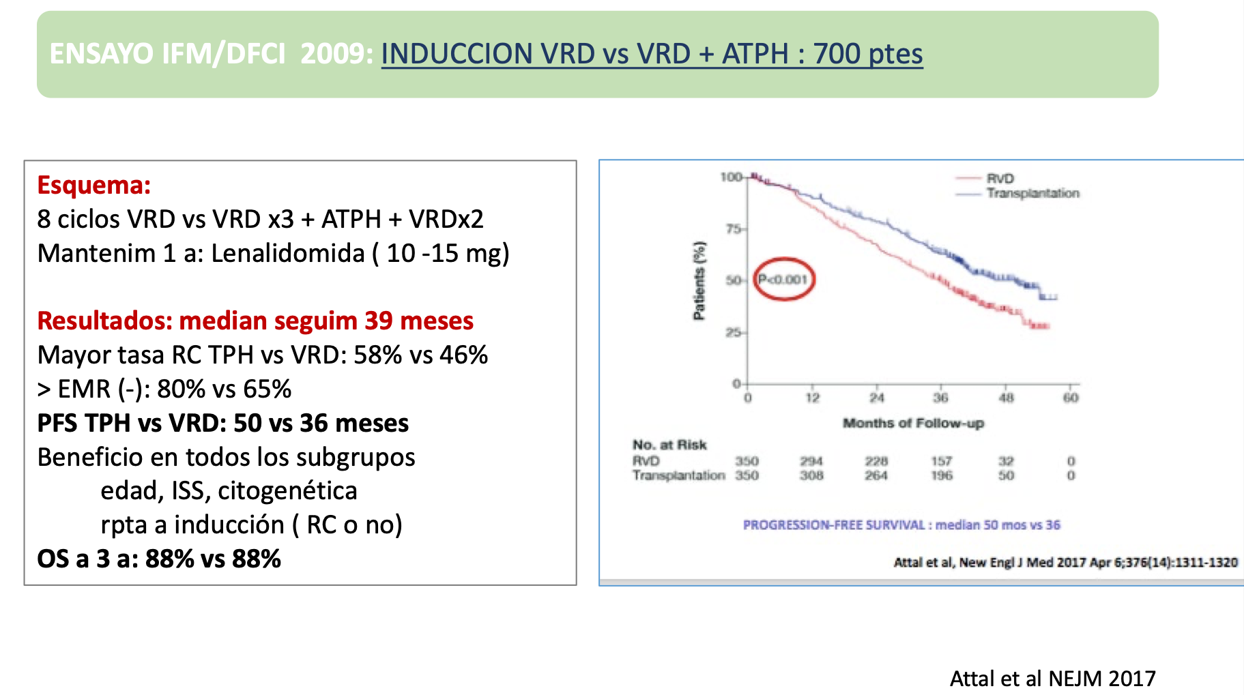
IMPORTANACIA DEL TRASPLANTE

Slide 16
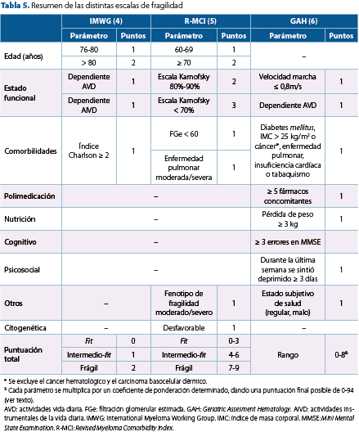
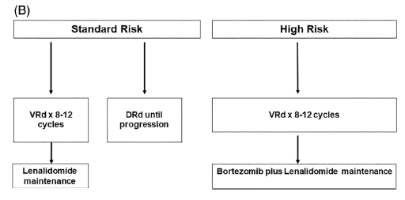
TRATAMIENTO NO (CANDIDATO A TRASPLANTE)
Población heterogenea
En caso de alta clasificación, disminuir dosis inciales
S. Vincent Rajkumar. 2022. "Multiple myeloma: 2022 update on diagnosis, risk stratification, and management",AMERICAN JOURNAL OF HEMATOLOGY, 97:1086–1107.
GRUPO ESPAÑOL DE MIELOMA. 2021. "GUIA DE MIELOMA MULTIPLE", ISBN: 978-84-18420-91-7.

Slide 17
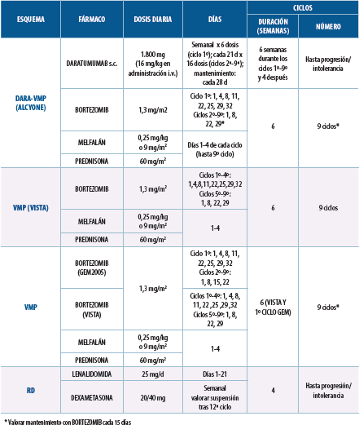
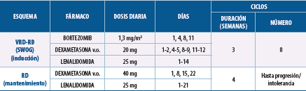
TRATAMIENTO NO (CANDIDATO A TRASPLANTE)
GRUPO ESPAÑOL DE MIELOMA. 2021. "GUIA DE MIELOMA MULTIPLE", ISBN: 978-84-18420-91-7.

Slide 18
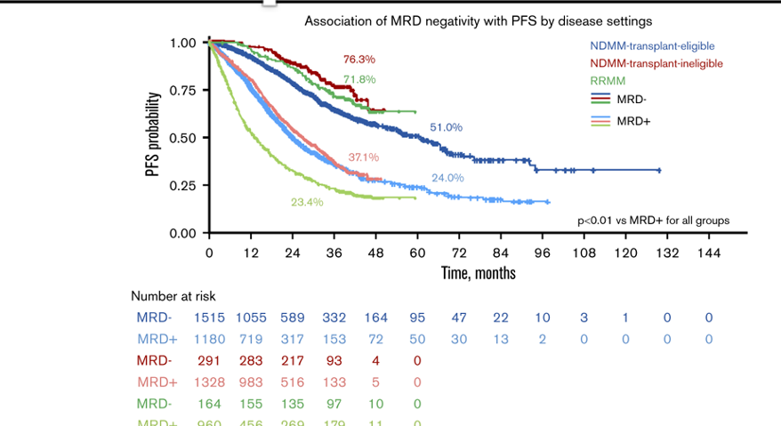
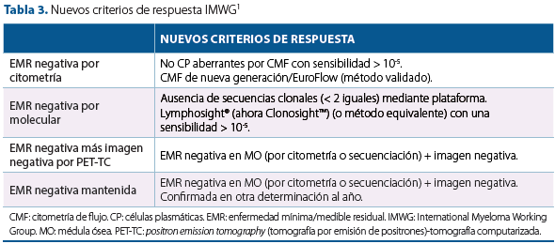
EVALUACION DE RESPUESTA
CREITERIOS DE RESPUESTA
Respuesta completa
  Respuesta completa estricta
Respuesta parcial
  Muy buena respuesta parcial
Respuesta mínima
Enfermedad estable
Progresion
Recaida (clínica)
GRUPO ESPAÑOL DE MIELOMA. 2021. "GUIA DE MIELOMA MULTIPLE", ISBN: 978-84-18420-91-7.

Slide 19
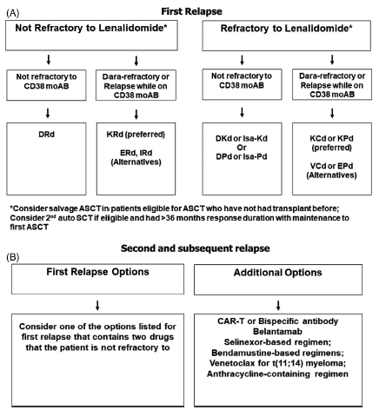
RECAIDA
DEFINICIONES
MM REFRACTARIO
Sin respuesta al tratamiento de rescate (no respondedor)
  Primariamente refractario: nunca alcanza respuesta
  Recaído y refractario: inicialmente respondió pero en recaída progresa en menos de 60 días
MM RECAIDA
Con respuesta a tratamiento de al menos 60 días de culminar tratamiento
S. Vincent Rajkumar. 2022. "Multiple myeloma: 2022 update on diagnosis, risk stratification, and management",AMERICAN JOURNAL OF HEMATOLOGY, 97:1086–1107

Slide 20
CASOS ESPECIALES
INSUFICIENCIA RENAL
FALLA RENAL AGUDA
ENFERMEDAD RENAL CRONICA
Nefropatia por cilindros (NPC):
  Cadenas ligeras libres >1500 mg/L
  Esquema basado en Bortezomib
Otras etiologías:
  Descartar NPC por biopsia renal
Símil otras etiologías
Ajuste de medicación a filtrado glomerular
Controvertido Trasplante en estos pacientes
Necesidad de terapia de reemplazo renal
GRUPO ESPAÑOL DE MIELOMA. 2021. "GUIA DE MIELOMA MULTIPLE", ISBN: 978-84-18420-91-7.

Slide 21
FUTURO CELULAS CAR-T
IDECABTAGENE VICLEUCEL (IDE-CEL)
CILTACABTAGENE AUTOLEUCEL (CILTA-CEL)
Estudio Fase II
Respuesta de 73%
Respuesta Completa 33%
Estudio Fase II
Respuesta de 97%
Respuesta Completa 67%
RESPUESTA CON DURACION LIMITADA
S. Vincent Rajkumar. 2022. "Multiple myeloma: 2022 update on diagnosis, risk stratification, and management",AMERICAN JOURNAL OF HEMATOLOGY, 97:1086–1107

Slide 22
CONCLUSIONES

Slide 23
GRACIAS

Slide 24
BIBLIOGRAFIA
- Garrido D, Granja M. Limitaciones en el manejo de Mieloma Múltiple en Ecuador. Rev Fac Cien Med (Quito) 2019; 44 (2): 5-9
- WEBER N. 2012. "REVISIÓN FISIOPATOLOGÍA, CLÍNICA Y DIAGNÓSTICO DE MIELOMA MÚLTIPLE". Revista Médica de Costa Rica y Centroamerica. LXIX (603) 343-349
- S. Vincent Rajkumar. 2022. "Multiple myeloma: 2022 update on diagnosis, risk stratification, and management",AMERICAN JOURNAL OF HEMATOLOGY, 97:1086–1107
- Ho, M., Patel, A., Goh, C.Y. et al. Changing paradigms in diagnosis and treatment of monoclonal gammopathy of undetermined significance (MGUS) and smoldering multiple myeloma (SMM). Leukemia 34, 3111–3125 (2020)
- GRUPO ESPAÑOL DE MIELOMA. 2021. "GUIA DE MIELOMA MULTIPLE", ISBN: 978-84-18420-91-7
- Al Hamed R, Bazarbachi AH, Malard F, Harousseau JL, Mohty M. "Current status of autologous stem cell transplantation for multiple myeloma". Blood Cancer J. 2019 Apr 8;9(4):44
- International Agency for Research on Cancer, WHO, web: https://gco.iarc.fr/today/home, Actualizada hasta 2020

